Slide 1

Naselja su sela i gradovi
Kviz

Slide 2
1. Koji postotak naselja u Hrvatskoj ima ispod 500 stanovnika…
Oko 60%
Oko 70%
Oko 80%

Slide 3
TOČNO

Slide 4
NETOČNO

Slide 5
2. Koji dio stanovništva Hrvatske živi u tih 80% naselja ispod 500 stanovnika…
18%
28%
38%

Slide 6
TOČNO

Slide 7
NETOČNO

Slide 8
3. U kojem dijelu Hrvatske gradovi često imaju pravilne strukture po uzoru na druge sredozemne gradove…
Gorska Hrvatska
Panonska Hrvatska
Primorska Hrvatska

Slide 9
TOČNO

Slide 10
NETOČNO

Slide 11
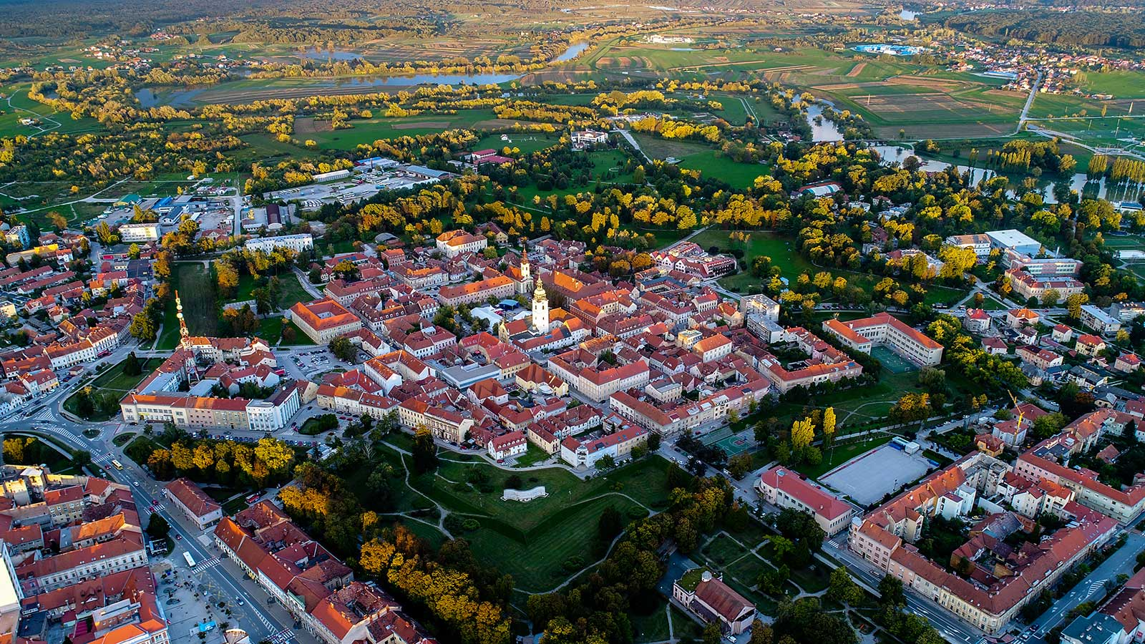
4. Kojem dijelu Hrvatske pripada grad tipa poput prikazanog na slici?
Gorska Hrvatska
Panonska Hrvatska
Primorska Hrvatska

Slide 12
TOČNO

Slide 13
NETOČNO

Slide 14



5. Za koju Hrvatsku regiju su najkarakterističnija cestovna (ušorena) sela?

Slide 15
TOČNO

Slide 16
NETOČNO

Slide 17

ČESTITAM!!!!!!

